Slide 1








Выдающийся мыслитель Востока-Филосов,ученый-энциклопедист, 1155 лет со дня рождения.

Slide 2
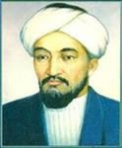
Абу Наср Мухаммад ибн
Мухаммад ибн Тархан ибн Узлаг
Аль-Фараби ат-Турки ,
известный на средневековом мусульманском Востоке как «Второй учитель», т. е. второй после Аристотеля.

Slide 3
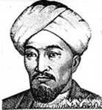
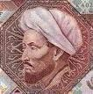
Философ и учёный- энциклопедист Востока, крупнейший представитель восточного аристотелизма.

Slide 4
Крупнейшие историки культуры и науки отмечали величие и уникальность фигуры Аль- Фараби. Астрономия, логика, теория музыки и математика, социология и этика, медицина и психология, философия и право - перечень его интересов

Slide 5
В молодые годы Фараби покинул родной город и практически побывал во всех городах, связанных с исламом и арабским халифатом

Slide 6
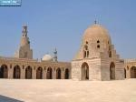
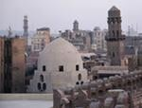
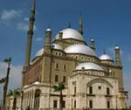
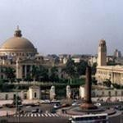
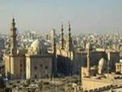
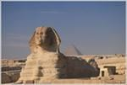

Slide 7
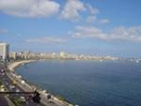
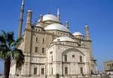
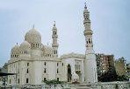


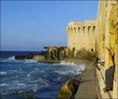


Slide 8





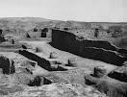





Slide 9
Философская деятельность аль-Фараби многогранна, он был ученым-энциклопедистом. Общее количество работ философа колеблется между 80-ю и 130-ю.
Аль-Фараби стремился постичь конструкцию мира систематически. Начало выглядит вполне традиционно - это аллах. Середина - это иерархия бытия. Человек это индивид, постигающий мир и действующий в нем. Конец
- достижение подлинного счастья.

Slide 10
Аль- Фараби внес самостоятельный вклад в науку логики, которую впервые разработал Аристотель. Необычность и смелость философских воззрений Аль- Фараби входила в определенное противоречие с общественным мнением, неспособным к полному восприятию греческой философии и науки

Slide 11
Фараби был поистине человеком мирового уровня, он сблизил и синтезировал в своем творчестве ценнейшие достижения арабской, персидской, греческой, индийской и своей собственной, тюркской культуры. Отзвуки последней особенно явственно просматриваются в его знаменитой "Китаб аль-музык аль-кабир" ("Большой книге музыки"). Но он был не просто ученым-гуманитарием, сблизившим различные культурные традиции, в нем жил гений реформатора науки, стремившегося систематизировать знания своего времени, что нашло отражение в его трактате "Слово о классификации наук". Фараби мыслил как реформатор педагогики, стремящийся внести знания в народную толщу, соединить просвещение с развитием в людях человечности.

Slide 12
Сочинения Аль Фараби
Основные сочинения Аль Фараби: "Геммы мудрости", "Трактат о взглядах жителей добродетельного города",
«Слово о классификации наук», "Большая книга о музыке". В социально-этических трактатах Аль Фараби развивал учение о «добродетельном городе», руководимом правителем- философом, выступающим одновременно как имам, т.е. предводитель религиозной общины, передающий широкой публике в образно-символической форме получаемые им от
«активного интеллекта» истины.
«Большой трактат о музыке» Аль Фараби – важнейший источник сведений о музыке Востока и древнегреческой музыкальной системе. Аль Фараби оказал влияние на Ибн Сину, Ибн Баджу, Ибн Туфайля, Ибн Рушда, а также на философию и науку средневековой Западной Европы.

Slide 14


























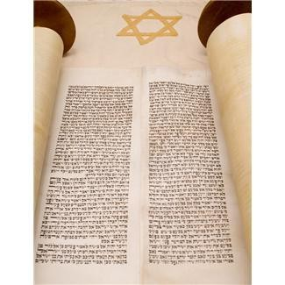



Slide 15






Slide 16





























Slide 17
Велики заслуги Аль -Фараби в развитии математических наук. Он оставил много трудов то математике, которые до сих пор почти не изучались. Нам известны следующие его сочинения математического содержания: математический раздел «Слова о классификации наук» (рукописи хранятся в библиотеках Парижа, Стамбула, Мадрида), тригонометрические главы «Книги приложений к „Алмагесту"» (единственная .известная нам рукопись хранится в Британском музее в Лондоне, которая до с.их пор не издавалась и не переводилась на другие языки), «Книга духовных искусных приемов и природных тайн о тонкостях геометрических фигур» (единственная известная нам рукопись хранится в библиотеке Упсальокого университета в Швеции), «Комментарии к трудностям во введениях к первой и пятой книгам Евклида» (арабских рукописей этого сочинения не сохранилось, но имеются две рукописи древнееврейского перевода, хранящиеся в Мюнхене), «Трактат о том, что правильно и что неправильно в приговорах звезд» (сохранилось несколько рукописей, имеются издания и переводы на современные языки).

Slide 18
Его именем названы многие улицы и площади во всем Казахстане и за его пределами.
И практически в каждом городе имеется памятник великого мыслителя

Slide 19
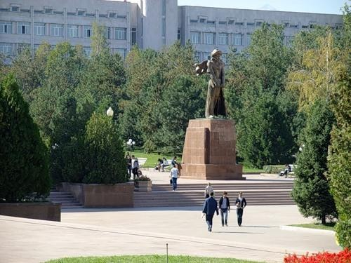

Slide 20

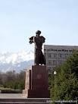
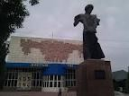


Slide 21
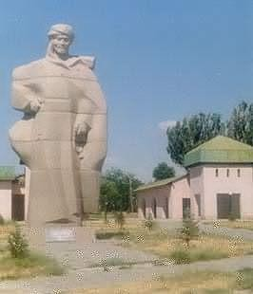
Памятник Аль Фараби перед историческим музеем

Slide 22


















Slide 23
Рукописи Фараби рассыпаны по многим библиотекам мира. Столь же многочисленен отряд ученых, занятых изучением наследия Фараби. Свою лепту в фарабиеведение вносят отечественные ученые, предпринявшие шаги по изданию трудов Фараби на русском и казахском языках и изучению различных аспектов его поистине энциклопедического наследия. В 1975 г. в широком международном масштабе в Москве, Алматы и Багдаде отмечался юбилей 1100-летия со дня рождения Аль-Фараби. Именем Фараби названы пединститут в г. Чимкенте, головной университет республики, один из проспектов в г. Алматы. В 1991 г. по инициативе ректора АГУ им. Абая профессора Т. С. Садыкова были проведены первые фарабиевские чтения в Алматы и Чимкенте, в рамках казахско-американского культурного практикума в связи с наследием Фараби обсуждались проблемы взаимодействия культур.
9-10 декабря 1994 г. в стенах Казахского Государственного Национального университета имени аль-Фараби была проведена Международная научно- теоретическая конференция "Аль-Фараби в развитии культуры и науки народов Востока".

Slide 24
Мы видим, что средневековый Казахстан был, одним из научных центров тогдашнего мира. И хотя Баласагун и Отрар уступали Дамаску и Багдаду, их значение в развитии научных знаний очень велико. К сожалению, немногое сохранилось, погибла знаменитая Отрарская библиотека, где хранились труды казахстанских ученых, но и дошедшее до нас свидетельствует о подлинном расцвете науки среди тюркоязычных народов Казахстана.

Slide 25
Аль Фараби был поистине человеком мирового уровня, он сблизил и синтезировал в своем творчестве ценнейшие достижения арабской, персидской, греческой, индийской и тюркской культуры. Аль Фараби был не просто ученым-гуманитарием, сблизившим различные культурные традиции, в нем жил гений реформатора науки, стремившегося систематизировать знания своего времени.

